Slide 1

青岛市专利权质押保险
贷款业务企业申请工作介绍
青岛市知识产权事务中心

Slide 2
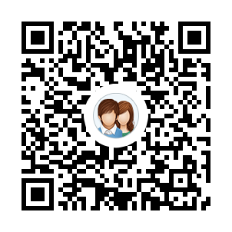
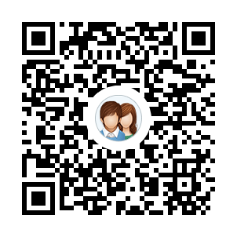
专利质押贷款企业交流群
群号：476053268
青岛知识产权公益培训群2
群号：275532975

Slide 3

简介及工作效果
融资现状及工作体系
申请流程介绍
资助政策介绍

Slide 4
简 介
青岛市为帮助科技型中小企业利用专利权质押，解决银行贷款难的问题，推出了“荐、评、担、险、贷”的专利权质押保险贷款模式。国内首次实现了市场化运作解决融资难，政策性引导缓解融资贵，专业化服务化解贷款风险的工作效果。

Slide 5
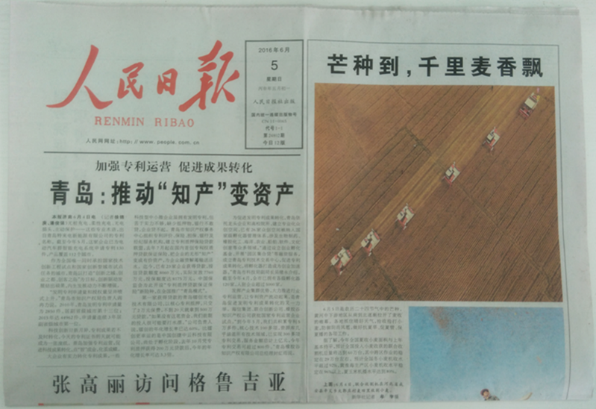
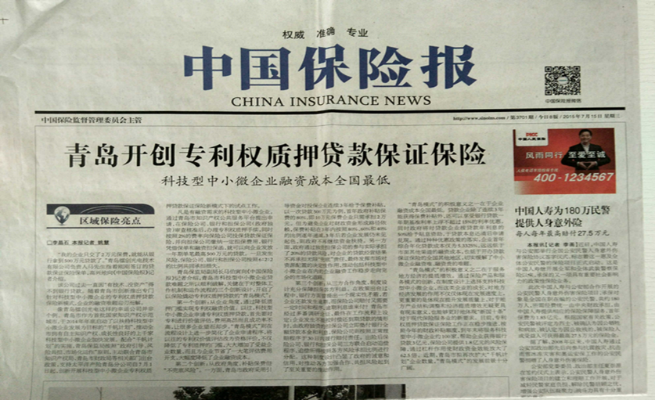
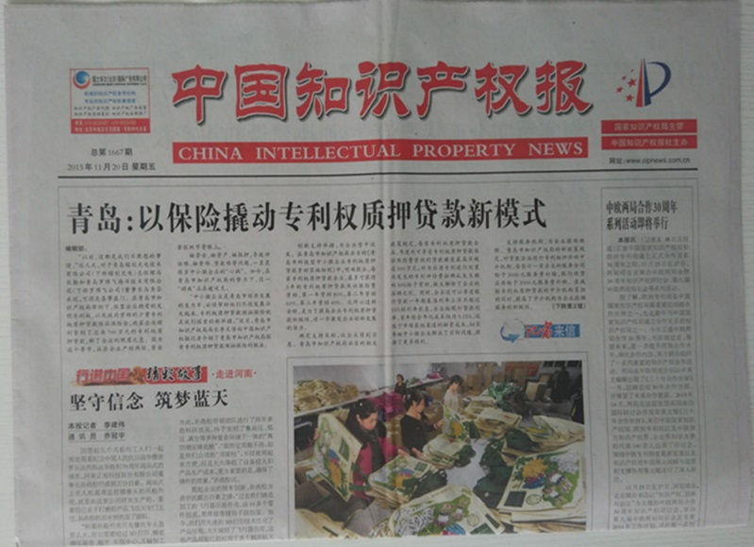
社会各界关注——新闻报道
专利权质押保险贷款“青岛模式”，分别被人民日报、中国知识产权报、中国保险报等报纸媒体在头版头条进行宣传介绍。科技日报也在头版做过宣传报道。

Slide 6
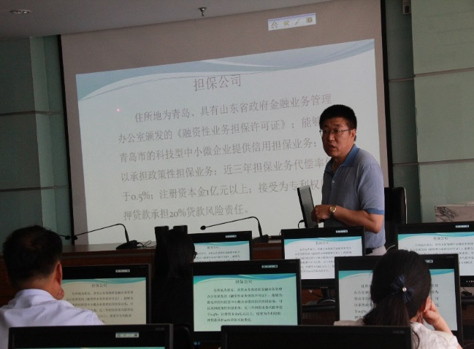
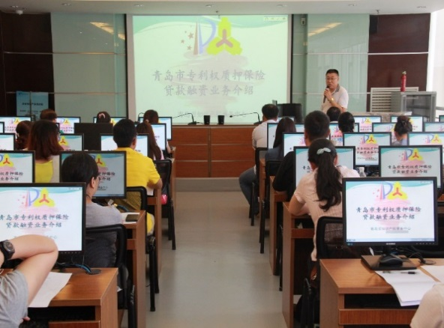
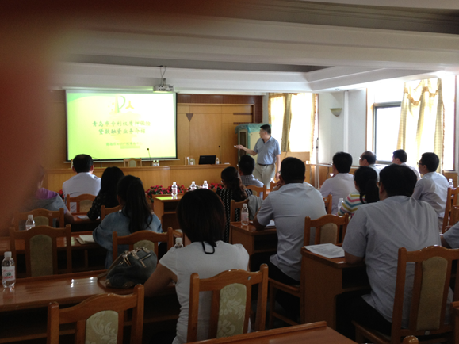
开展企业“申请培训”
我们先后组织近百场企业申请培训会，共培训科技型中小企业1000余家，2000多人次。

Slide 7

实现效果
自2015年7月末开始，截止到目前。服务联盟先后收到各区（市、功能区）知识产权局推荐238家企业贷款申请，共完成233笔企业专利评价，其中，为75家企业完成120笔审贷程序，并发放银行贷款4.17亿元；保险承保金额4.42亿元。户均贷款347万元，户均质押专利9.2件。
累计使用财政资助资金1281.87万元，撬动银行4.17亿元贷款，财政资金扩大32.5倍。

Slide 8
社会效应
根据服务联盟对2017年36家贷后企业经营情况跟踪调查统计，为社会解决劳动用工4557人，比去年同期增加劳动用工538人，增长13.39%；全年发放工资总额30226万元，月人均工资总额5527元，比去年增长3.7%；实现销售收入30.88亿元，比去年同期增长18.26%；实现利润总额3.31亿元，比去年同期增长27.33%；上缴所得税4023万元，比去年同期增长21.61%，一年绝对增长额714.79万元，接近两年多来财政累计投入资助资金总额。36家贷后企业仅有一家企业因产品结构调整亏损180多万元外，其他35家企业全部实现盈利。
2017年36家贷后企业研发投入1.47亿元，比上年同期增长12.28%专利申请量331件，比去年同期增长40.85% ，其中，发明专利申请185件，增长34.06%；专利授权量196件，与去年同期增长115.98%，其中，发明专利授权62件，增长24%。

Slide 9
简介及工作效果
融资现状及工作体系
申请流程介绍
资助政策介绍

Slide 10

一、中小企业融资现状
积累少
规模小
管理差
清资信
轻资产
据民建中央2015发布的调研报告显示，只有10%左右的小微企业能够从银行获得贷款，利率普遍上浮约30%，融资成本达15%左右。其余90%的小微企业主要靠小贷公司和民间借贷获得资金，融资成本在25%左右，应急式的过桥贷款利率更是高达40%以上。

Slide 11
二、社会公认的质押贷款难题——“三难”
估价难！
风险
风 控 难！
处置难！

Slide 12
三、企业融资难的症结----“风险”
轻资产，缺少房屋、土地等不动产
有风险
轻资信，没有过贷款信用记录
规模小，银行单笔贷款费用成本高，收益低
贷款风险难以得到有效覆盖，银行不愿接受企业贷款申请

Slide 13


四、科技型中小微企业的优势
优势转胜势

Slide 14


五、专利权质押保险撬动贷款——破解贷款难
融资难
最终破解融资难瓶颈
贷款
风险化解获得银行贷款
保险
获得保险化解贷款风险
专利技术
质押专利技术获取保险
科技型中小微企业
专利评价
通过评价识别专利技术

Slide 15















六、服务联盟机构
质贷办承担联盟扩大宣传推介工作，协调新金融机构加盟对接。两年来联盟从试点初期的5家机构，发展到现在的30家。
中国人民财产保险——全国同行业排名第一
中国太平洋保险——全国同行业排名第三
中国人寿财产——全国同行业排名第四
中华联合保险——全国同行业排名第五
中国大地财产——全国同行业排名第六
阳光财产保险——全国同行业排名第七
中国太平财产——全国同行业排名第八
英大泰和财产——全国同行业排名第十三
华泰财产保险——全国同行业排名第十四
青岛银行、青岛农商行、
中国银行、中国建设银行
青岛崂山区村镇银行
青岛胶南海汇村镇银行
齐鲁银行、邮储银行
兴业银行、光大银行
浦发银行
青岛高创科技融资担保公司
青岛华商汇通融资担保公司
青岛中元籴焜融资担保公司
青岛城乡社区建设融资担保有限公司
共保体
青岛市专利权质押保险贷款服务联盟

Slide 16
七、一站式服务
青岛市科技型中小微企业
青岛市专利权质押保险贷款服务联盟
质贷办（保险经纪公司）
推荐单位
优选企业
专利公司
专利评价
担保公司
尽职调查
保险公司
核保勘察
商业银行
贷款审查

Slide 17
为什么保险经纪公司要帮助投保人（贷款企业）？
《保险法》
118条规定：保险经纪人是基于投保人的利益，为投保人与保险人订立保险合同提供中介服务。
128条规定：保险经纪人因过错给投保人、被保险人造成损失的，依法承担赔偿责任。
为投保人（或被保险人）提供经纪服务
一、保护投保人（或被保险人）的合法权益；
二、在法律上代表投保人（或被保险人）的利益；
三、成为投保人（或被保险人）在处理保险事务方面的专业顾问；
四、依法承担赔偿责任。
提供经纪服务的内容：
风险评估、制定风险管理计划、设计保险方案、选择经营好的承保公司、节约保险成本、帮助被保险人进行索赔。

Slide 18
简介及工作效果
融资现状及工作体系
申请流程介绍
资助政策介绍

Slide 19
1、政策依据
青岛市专利权质押保险贷款工作执行的政策文件
《关于贯彻鲁政发［2016］20号文件推动资本市场发展和重点产业转型升级若干政策措施的通知》（青政发[2017]3号）
《青岛市科技型中小微企业专利权质押保险贷款和资助管理办法》（青科规〔2017〕 6 号）
《青岛市专利权质押保险贷款及资助资金申请业务指南》的通知（青知管〔2017〕3号）

Slide 20
2、政策内容
青岛市人民政府印发关于贯彻鲁政发〔2016〕20号文件推动资本市场发展和重点产业转型升级若干政策措施的通知（青政发〔2017〕3号）
(十六)完善科技信贷政策。设立科技信贷贷款保证险风险补偿金池,对“千帆企业”给予最高500万元的信贷支持。将专利权质押贷款资助范围由“千帆企业”扩大到科技型中小微企业,贷款额最高500万元,按贷款年利息的50%给予贴息资助,每年不超过20万元,连续3年给予保费补助,每年不超过8万元。(责任单位:市科技局、市财政局)
《青岛市专利权质押保险贷款及资助资金申请业务指南》的通知（青知管〔2017〕3号）
（一）贷款申请人应为青岛市辖区内科技型中小微企业；
（二）贷款申请应经区（市、功能区）知识产权局书面推荐；
（三）贷款申请人应拥有自主专利，且应属于职务发明。专利技术方案应不涉及国家安全和保密事项。专利法律状态应当明确、有效，可以依法转让，且未被启动无效宣告程序。专利必须与企业产品或生产技术相关联，且已转化实施。贷款申请时，发明专利权截至届满前时间不得少于9年，实用新型专利权截至届满前时间不得少于5年。

Slide 21

3、政策扶持案例
例如： 某企业办理专利质押保险贷款500万元人民币。
融资成本计算如下：
支付银行贷款利息=500╳6.09%=30.45万元
支付担保费=500╳2%=10万元
支付保险费=（500+30.45）╳2%=10.609万元
企业获得贷款后，第一年财政资助保险费8万元；
贷款到期还本付息后，获得贷款利息50%的贴息15.225万元。
企业实际融资成本=利息-50%贴息+担保费+保险费-保费资助
=30.45-15.225+10+10.609-8=27.834万元
即：第一年贷款年化成本为 5.5668%
第二年贷款年化成本为 5.9668%
第三年贷款年化成本为 6.3668%

Slide 22
简介及工作效果
融资现状及工作体系
申请流程介绍
资助政策介绍

Slide 23
专利权质押保险贷款企业申请流程
申请
  企业携带区（市、功能区）科技主管部门推荐函及相关材料到知识产权事务中心提交申请
调查
  质贷办组织相关机构对企业进行专利评价、尽职调查、保前勘察、贷前审查等工作
签约
  企业购买保证保险，签订专利权质押、银行借款等相关合同
放款
  银行依据授信额度，根据企业用款计划发放贷款

Slide 24
登录青岛市专利权质押贷款服务平台注意事项：
1、浏览器要求：IE浏览器11.0以上版本；
谷歌浏览器最新版本。
2、上传材料要求：系统要求上传的所有材料必须转化成PDF格式，在图片转化成PDF格式前请将
扫描分辨率设置在150—300。
3、上传材料是原件扫描的，不必加盖公章。上传材料是复印件扫描的，必须加盖公章。

Slide 25
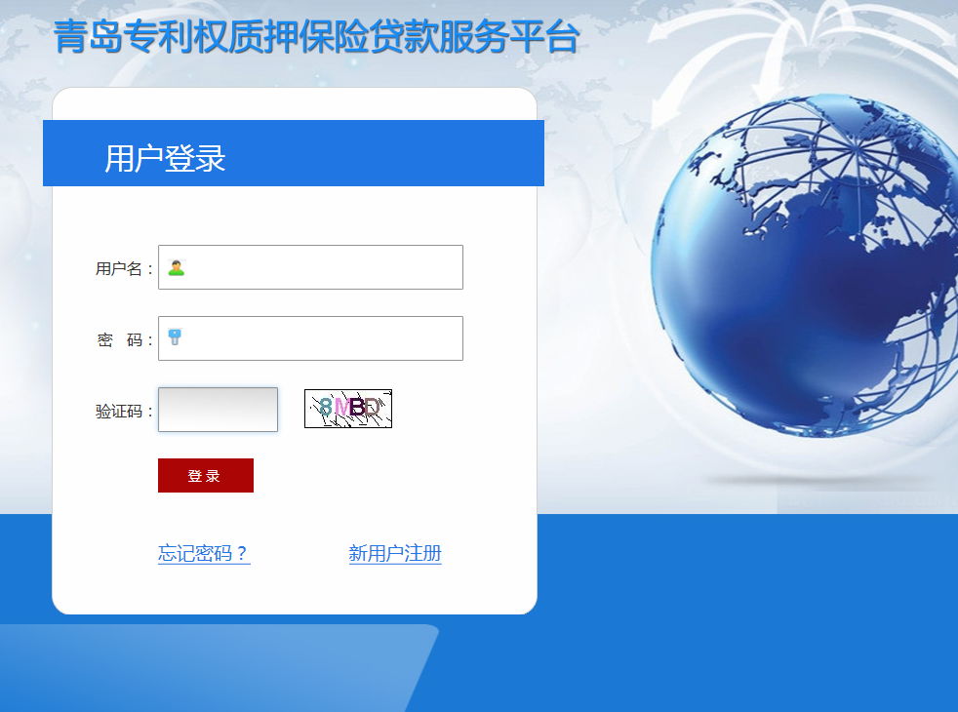
登录http://27.223.28.114:8010/patentpledge/jump/tologin.htm?isSuccess=1
青岛市知识产权公共服务平台----青岛专利权质押保险贷款服平台

Slide 26
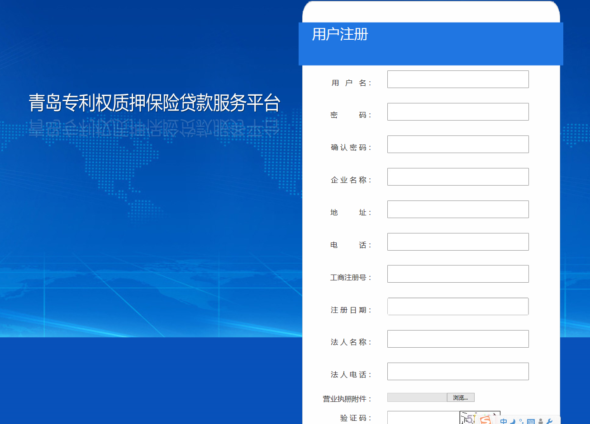
注册

Slide 27
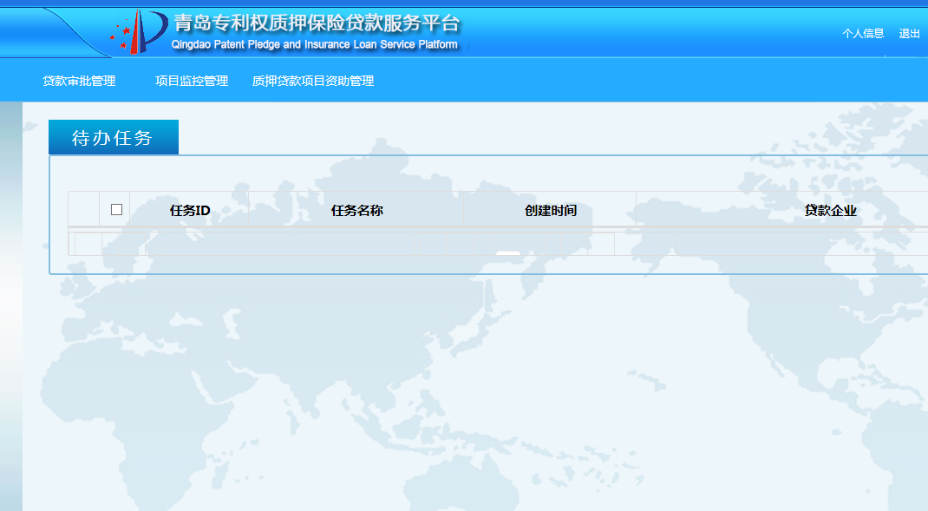
提交申请材料

Slide 28
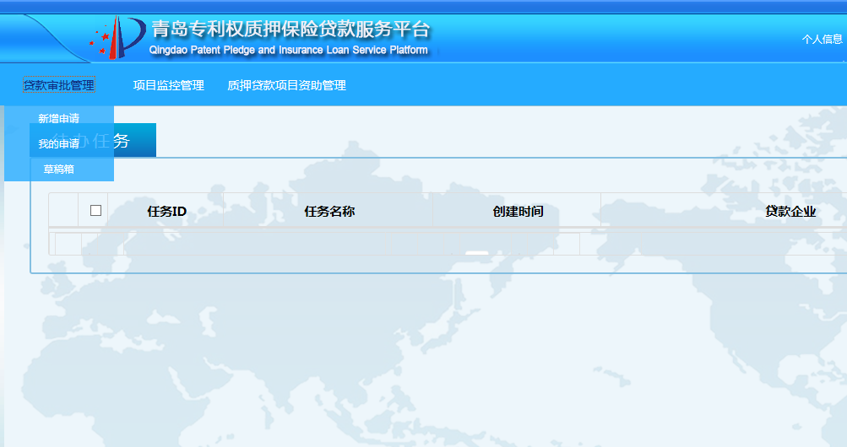
提交申请材料

Slide 29
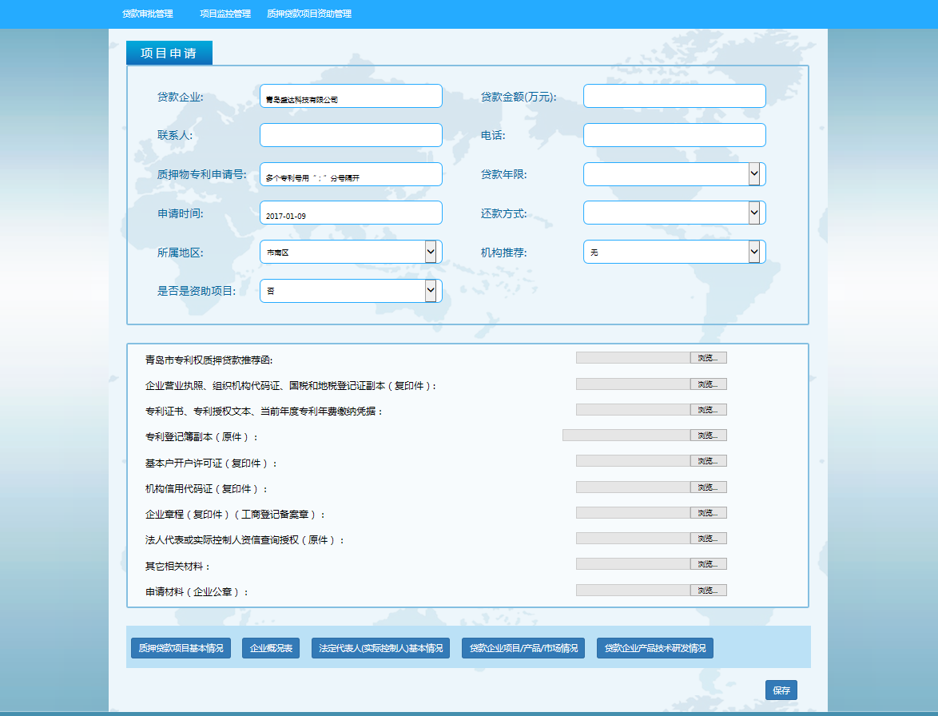
提交申请材料
按照系统提示：上传PDF格式电子文件。

Slide 30
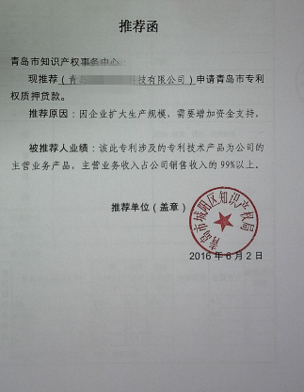
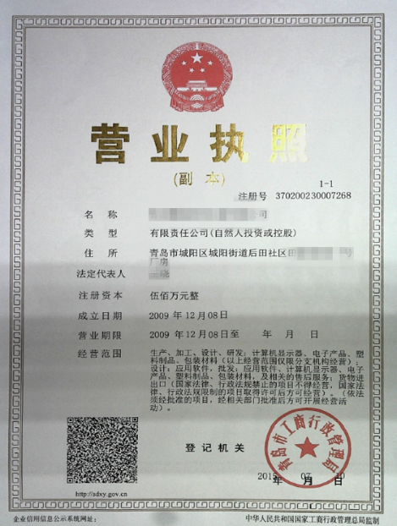
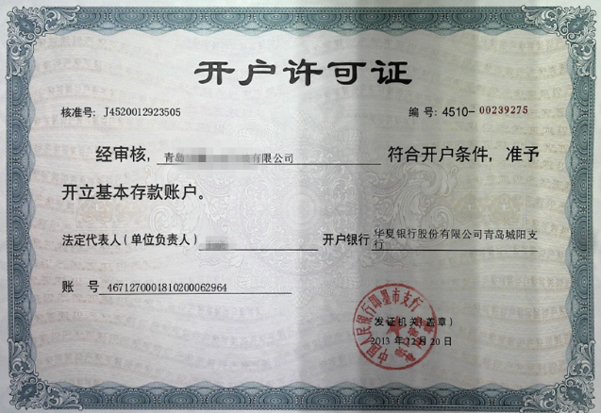
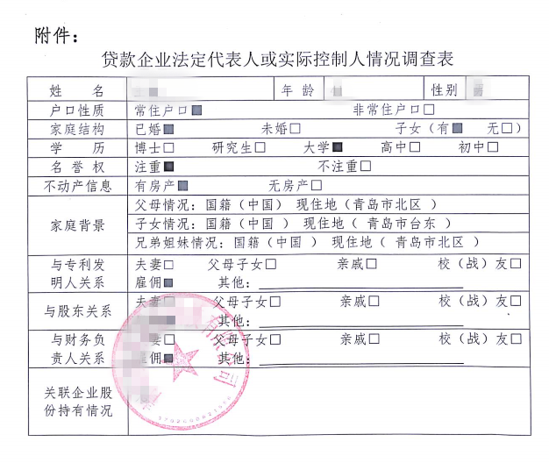
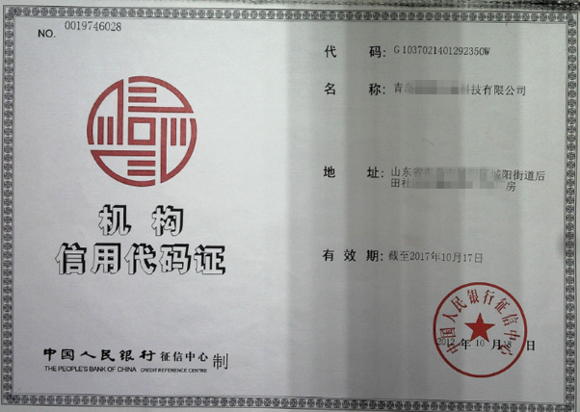
上传的证明材料——1

Slide 31
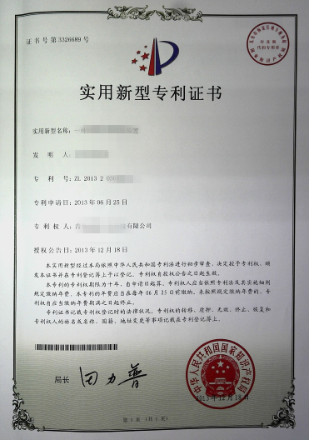
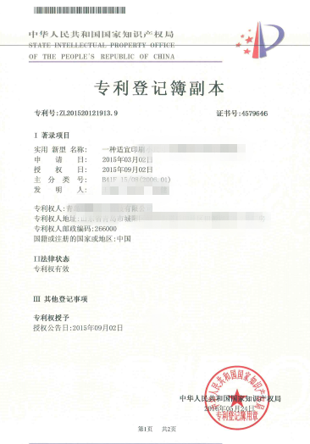
上传的证明材料——2
专利年费缴费
发票或收据

Slide 32
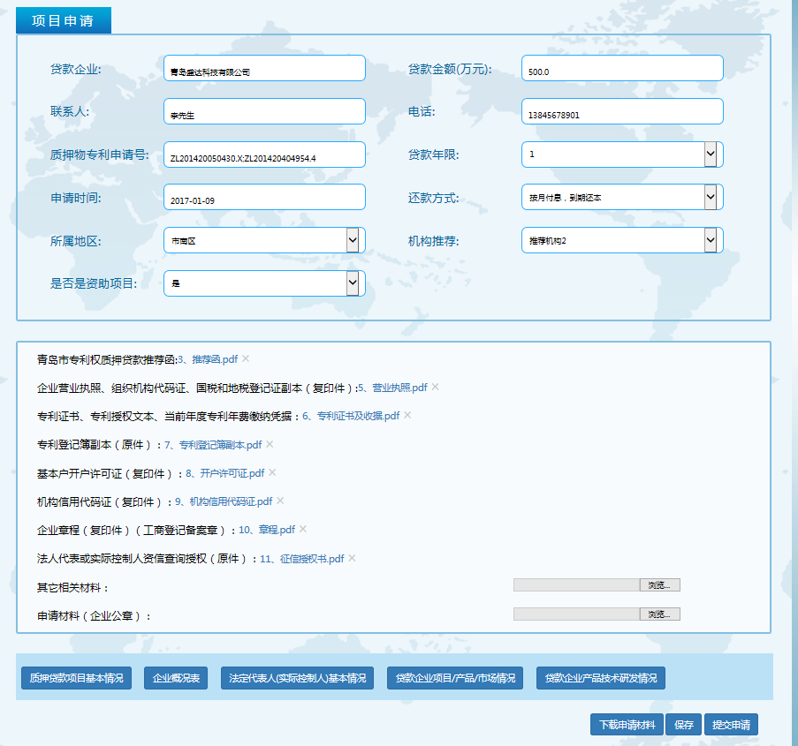
提交申请材料
证明材料上传完毕后，根据系统提示，逐一点击下面填报材料按钮，按照系统提示要求填写。

Slide 33
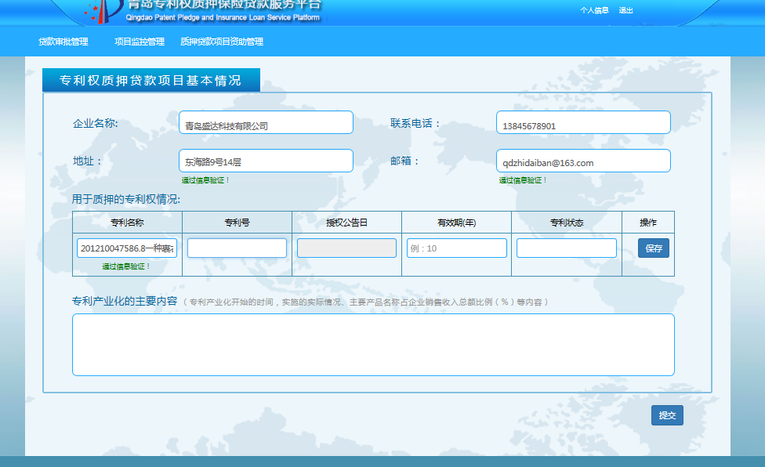
提交申请材料
将拟质押的专利按照系统提示填写并保存
填写注意事项：1、专利技术在产品或生产技术中的应用情况。2、专利产品占整个销售收入的比重。

Slide 34
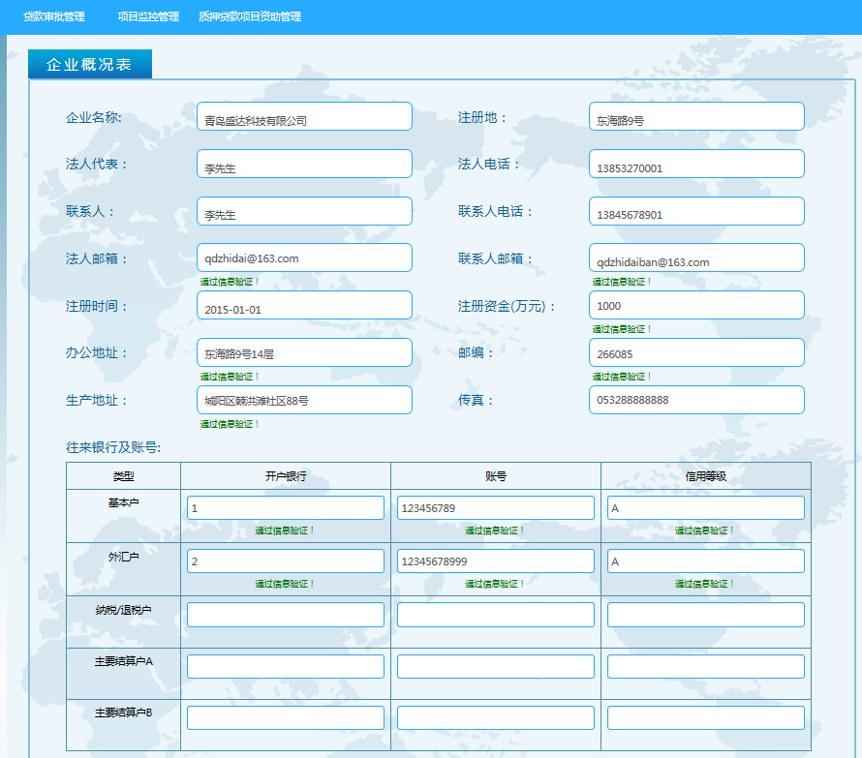
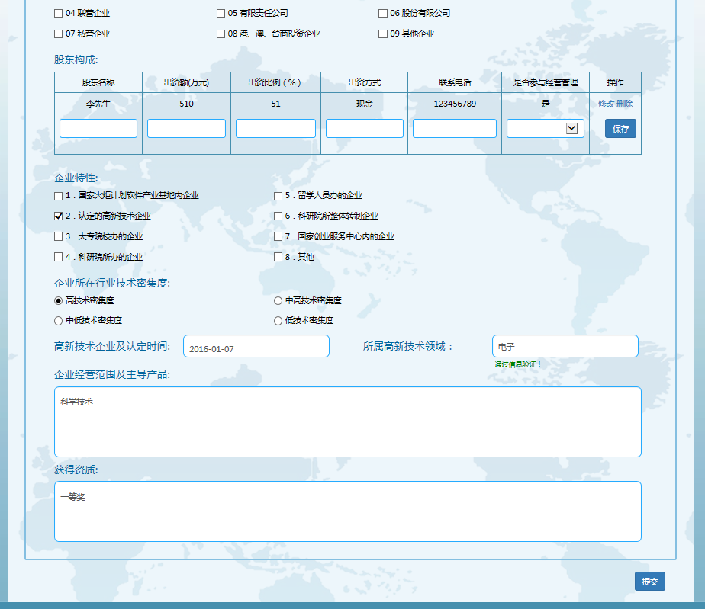
提交申请材料

Slide 35
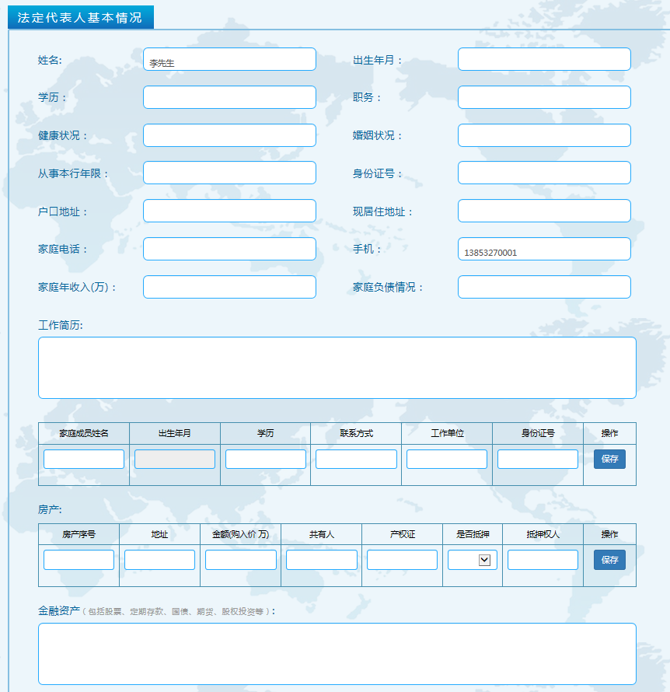
提交申请材料

Slide 36
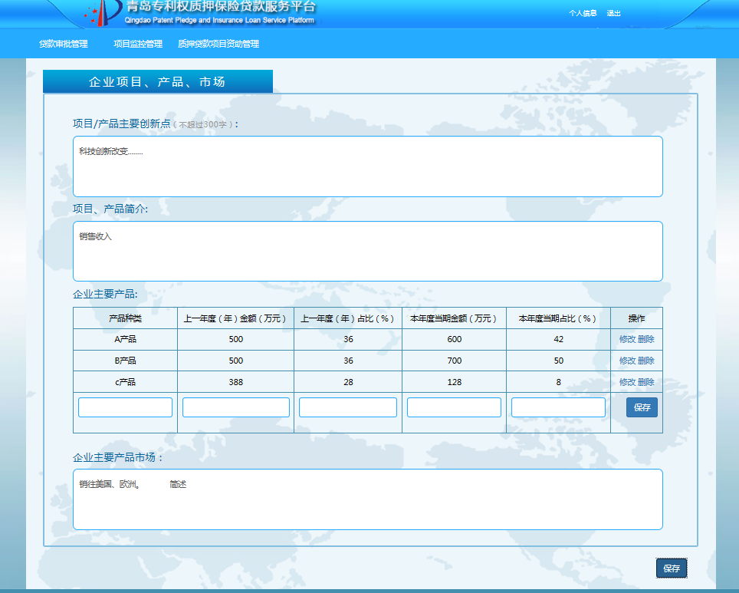
提交申请材料

Slide 37
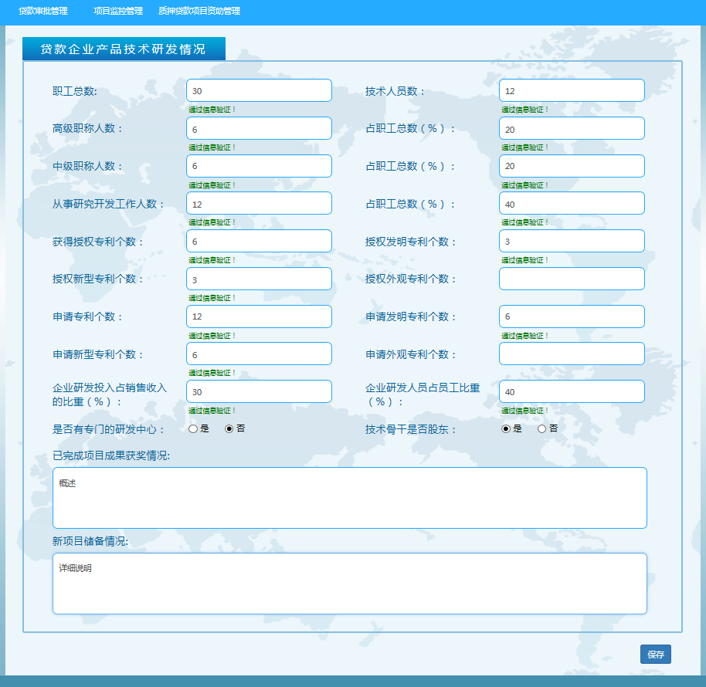

Slide 38
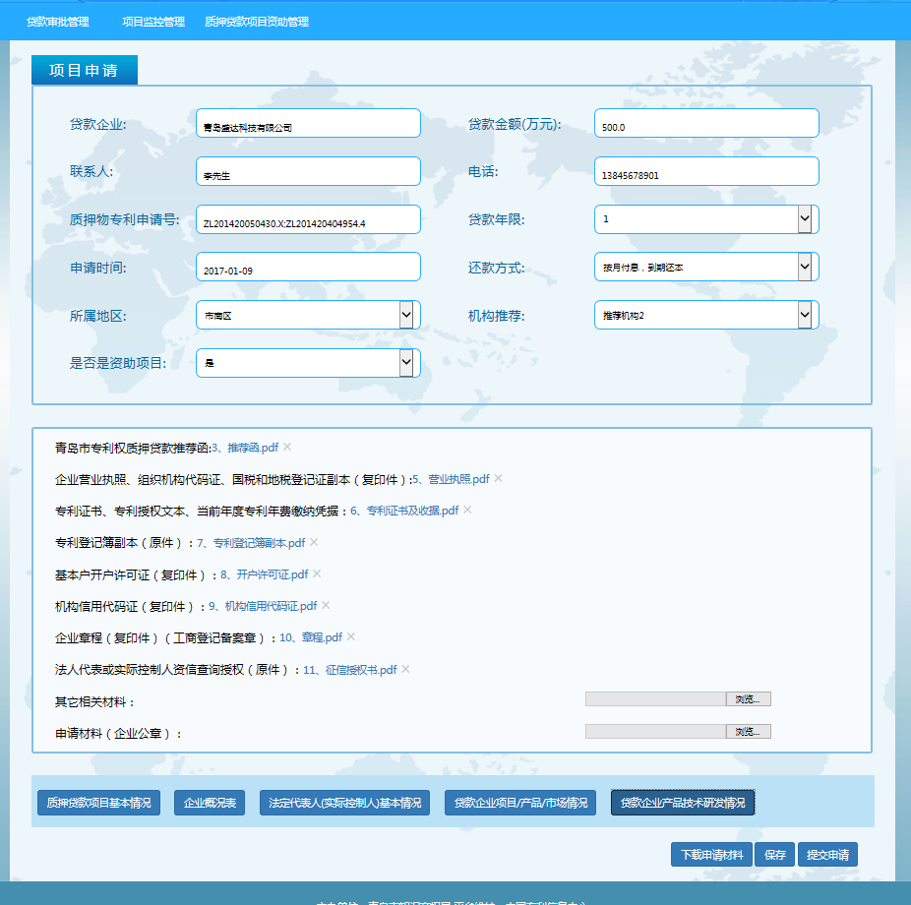
第二步：将盖章后扫描成pdf格式申请材料，上传到系统。
第一步：点击下载申请材料，打印成纸质申请材料，每页盖章后，扫描成pdf格式。

Slide 39
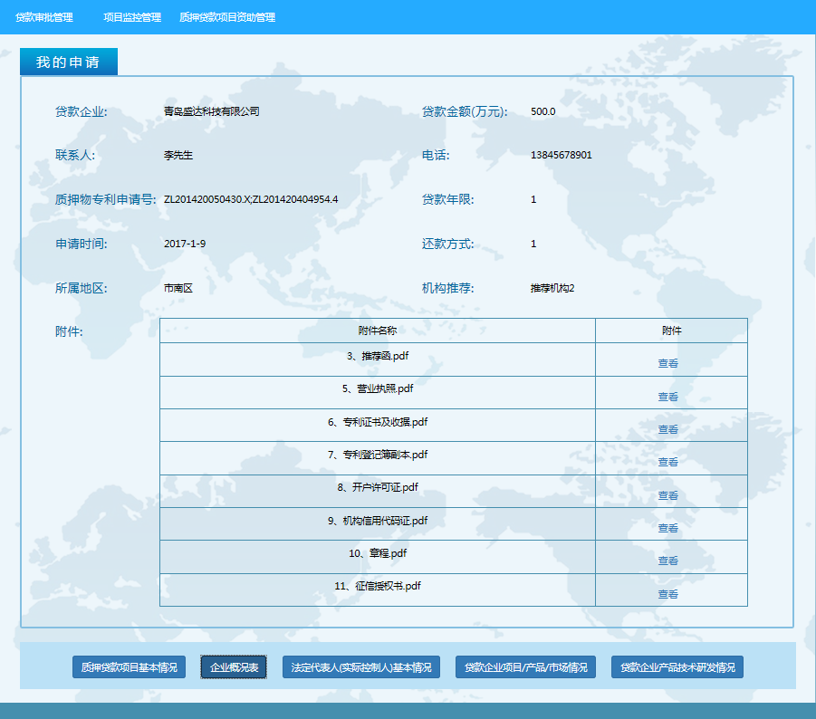

Slide 40
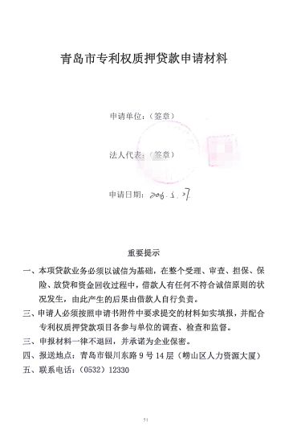
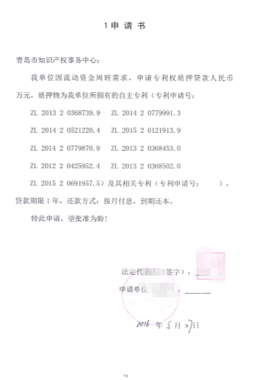
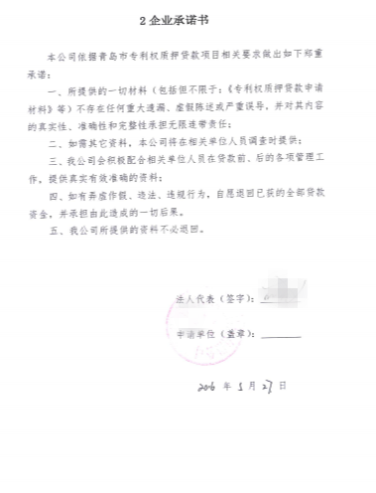
填报材料一

Slide 41
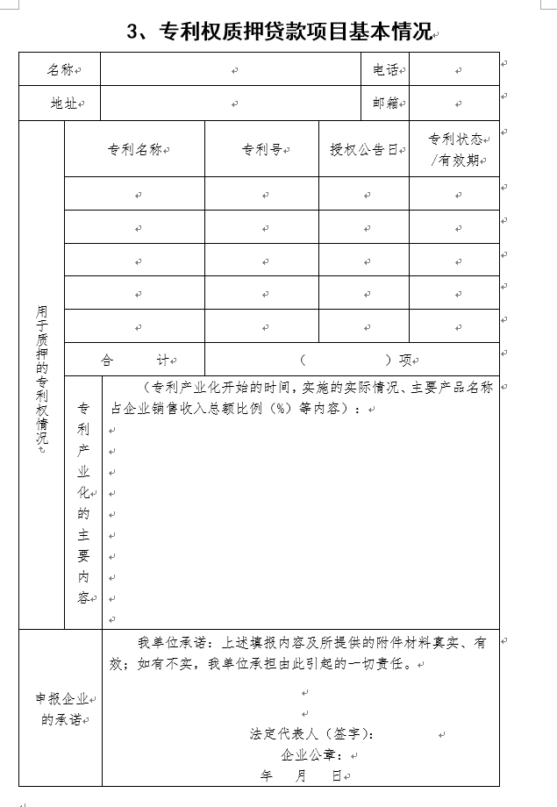
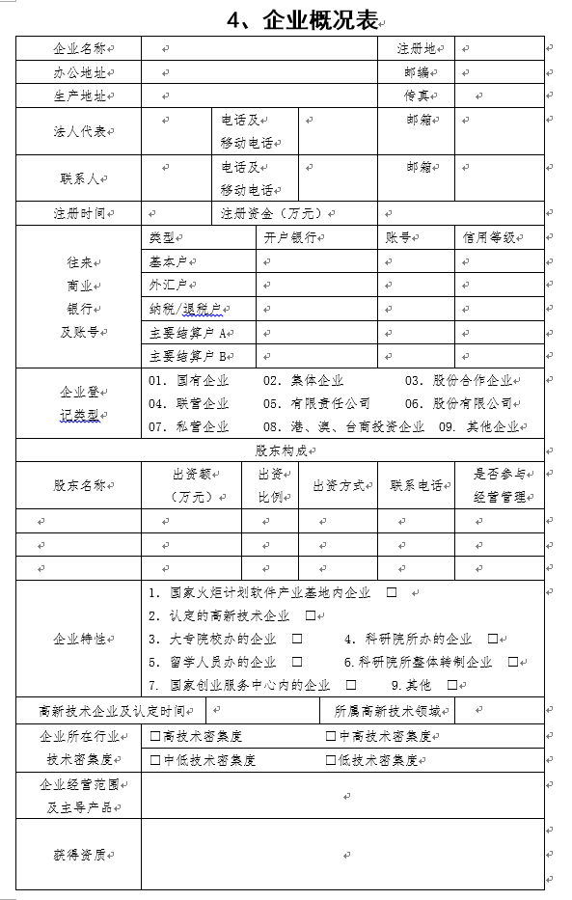
填报材料二

Slide 42
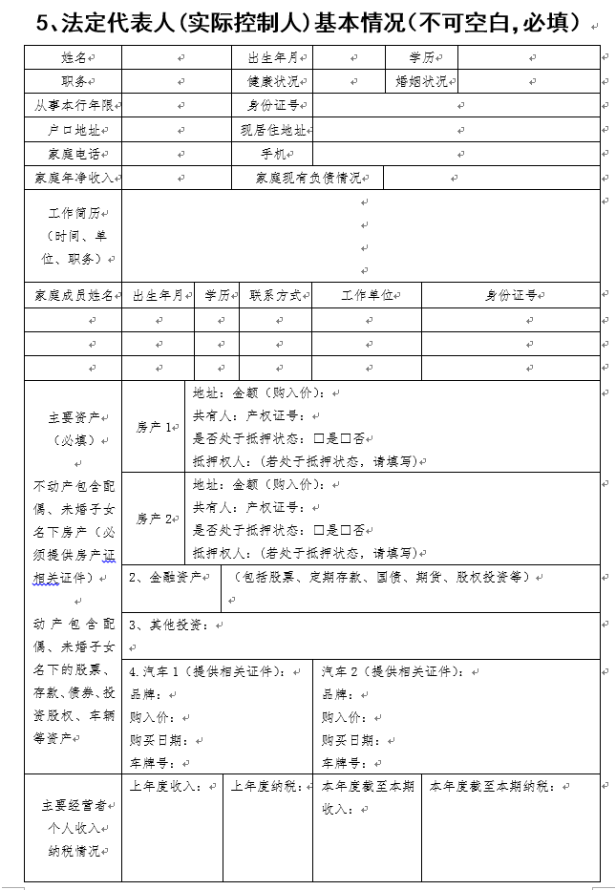
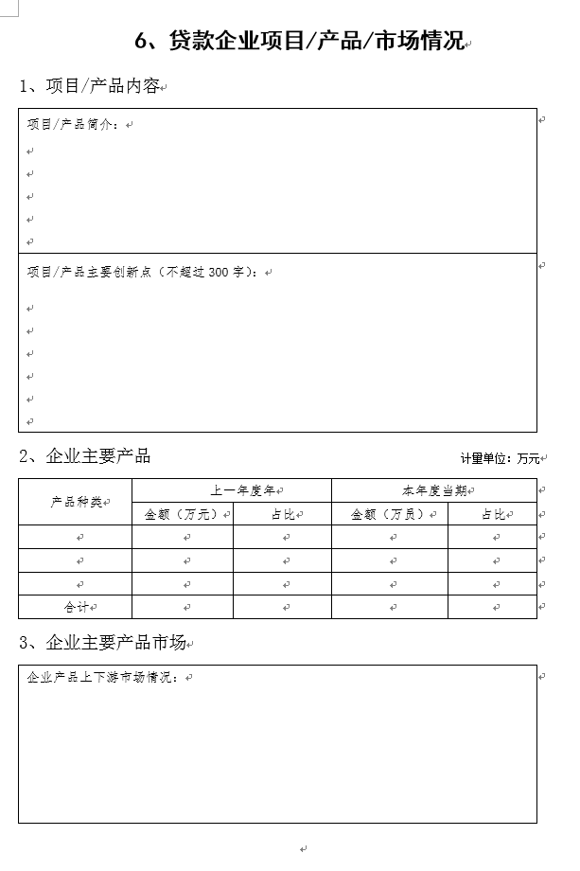
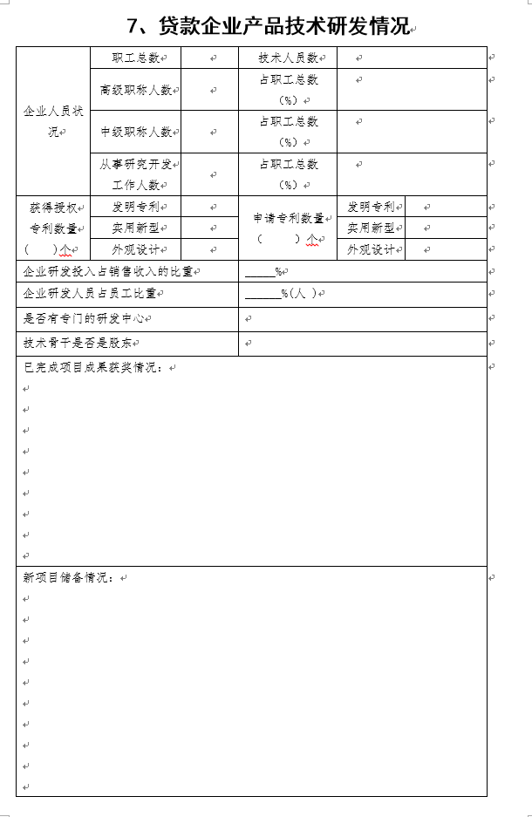
填报材料三

Slide 43
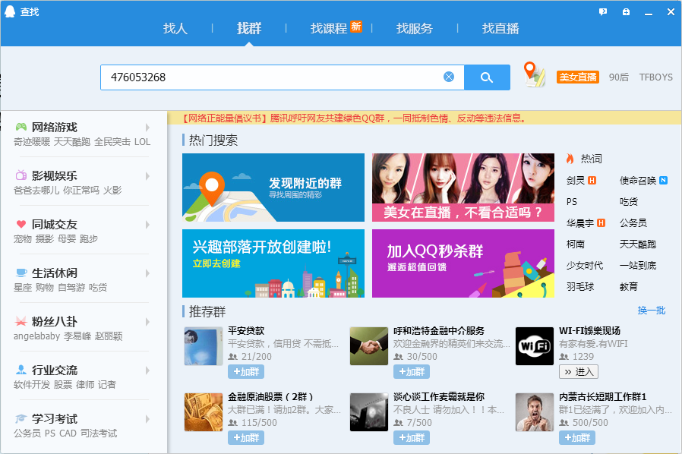
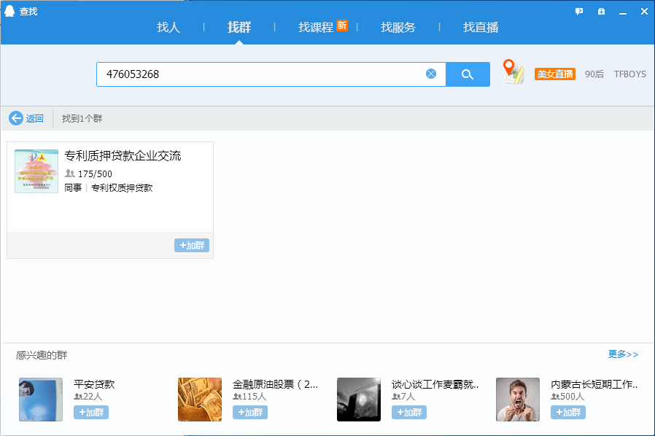
获取申请材料渠道二
登录QQ查找群号：476053268专利权质押保险贷款企业交流群

Slide 44
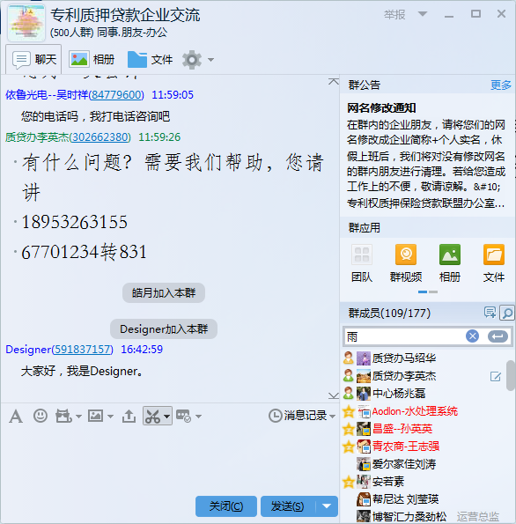
获取申请材料渠道二
提交申请加入专利权质押保险贷款企业交流群
入群后请将网名修改成：企业简称+个人实名
修改

Slide 45
贷款企业涉及的下载材料：
《青岛市专利权质押贷款业务申请须知》
《青岛市专利权质押贷款申请材料》
《推荐函》
《青岛市专利权质押贷款及资助资金申请业务指南》

Slide 46
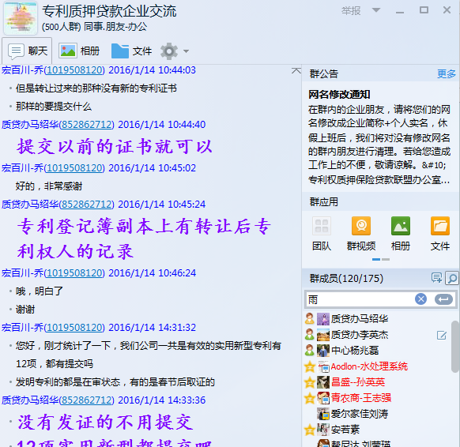
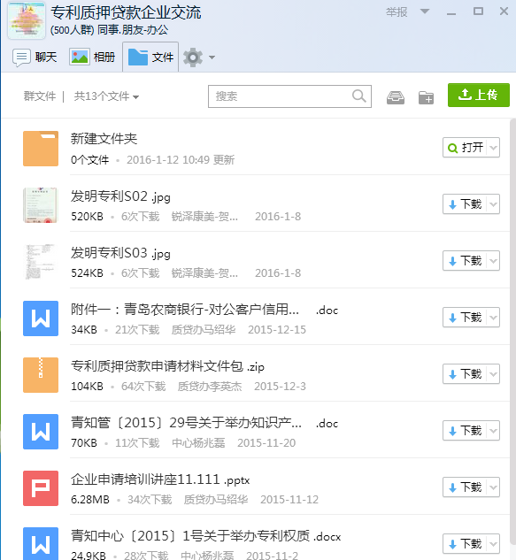
获取申请材料渠道二
入群后请点击群文件，打开后查找“专利质押贷款申请材料文件包”下载
单击
单击

Slide 47
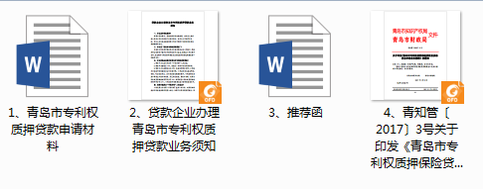
获取申请材料渠道二
解压缩打开文件包

Slide 48
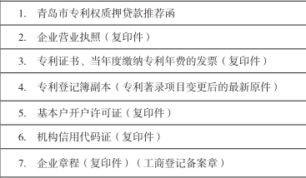
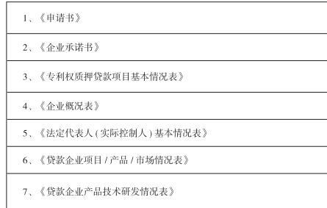
申请材料准备次序
1、准备证明材料原件； 2、准备填报材料填写。

Slide 49
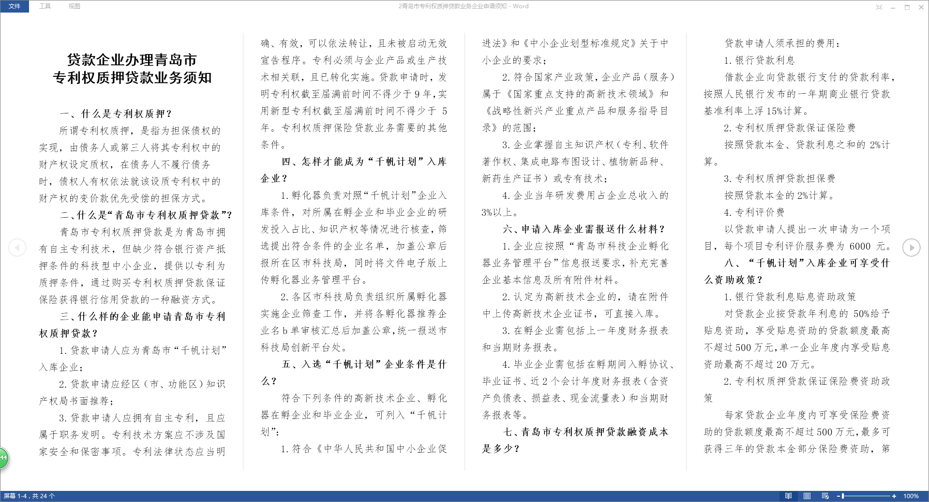
申请材料准备
遇到困难，请打开《贷款企业办理青岛市专利权质押贷款业务须知》

Slide 50
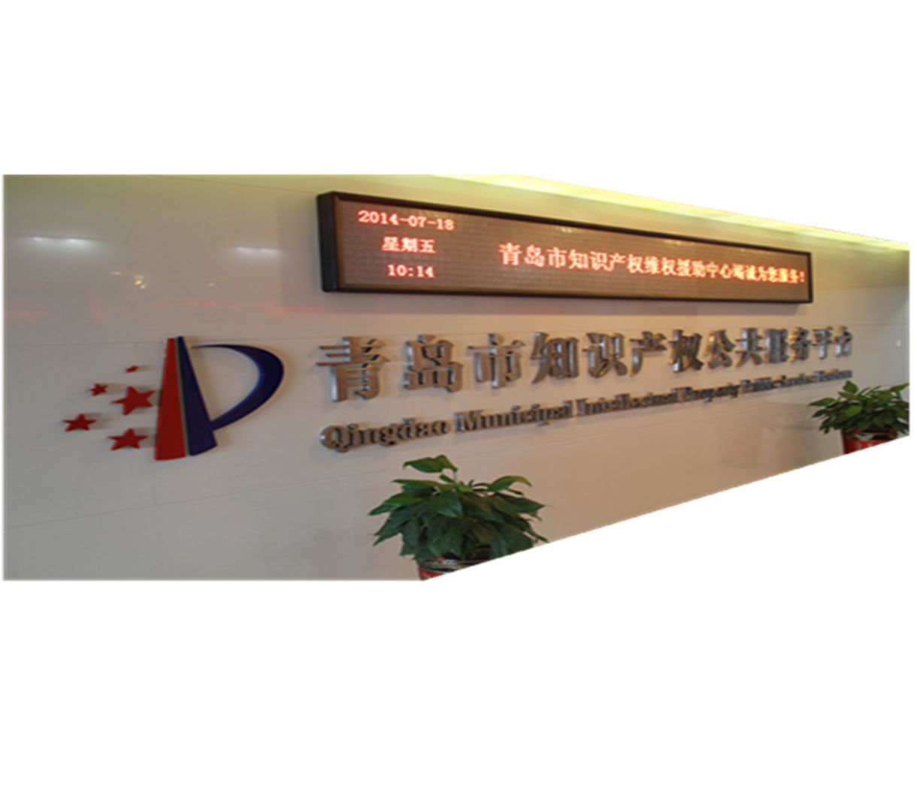
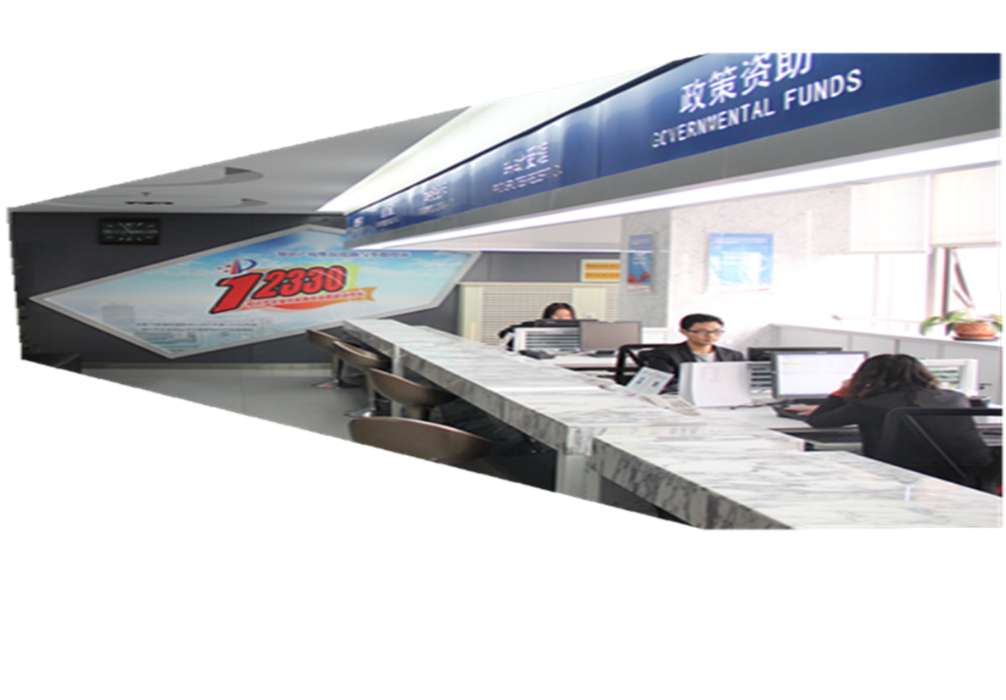
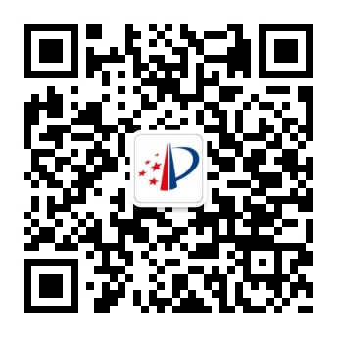
谢谢大家！
青岛市专利权质押保险贷款服务联盟
地 址：青岛市银川东路9号14层
网 址：www.qingdaoip.cn
服 务 热 线：0532-12330

